Slide 1

AI Education 課程主題
Unit 1 認識ePy-Plus硬體環境
Copyright © 2022 Richlink Technology Co., Ltd.
All right reserved
著作權保障，請勿翻印。汯鉅科技股份有限公司
January 2021

Slide 2

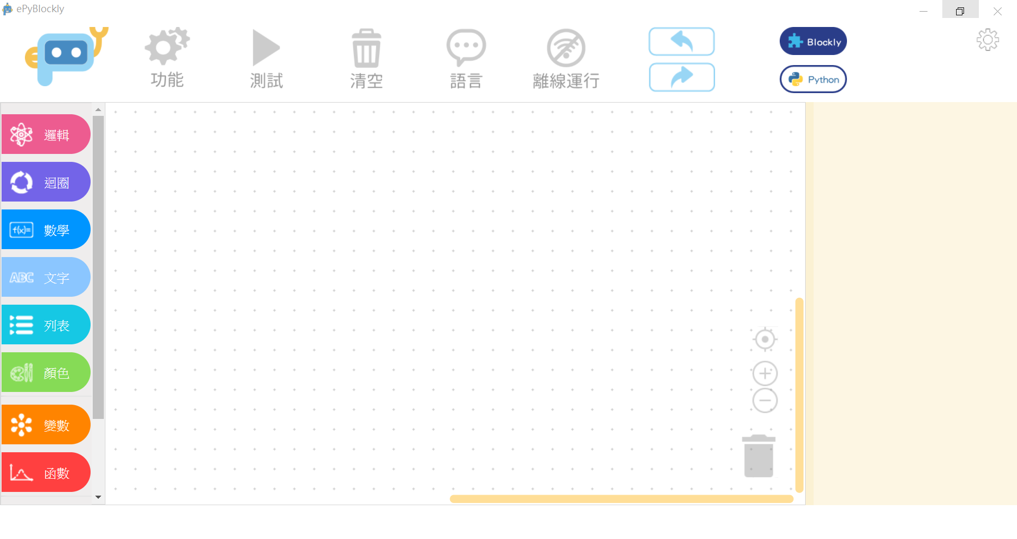
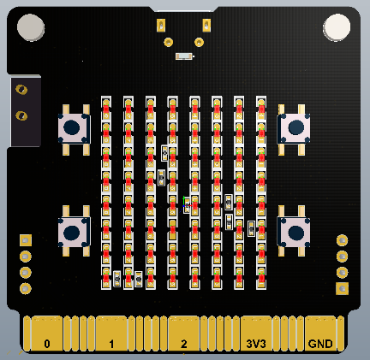
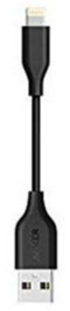


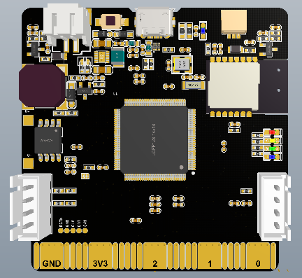
AI學習環境介紹—PC/筆電篇
PC程式設計環境
連接方式
主機板
ePy_Plus
易趣板
Pycode
USB Cable
Pycode
USB 藍牙Dongle
支持Windows, Mac OS, Linux操作系統

Slide 3
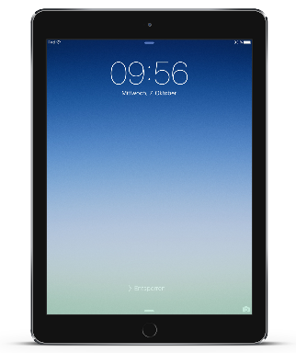

AI學習環境介紹—平板篇
平板程式設計環境
連接方式
主機板
ePy_Plus
易趣板
Pycode
藍牙無線
支持iOS及安卓系統

Slide 4
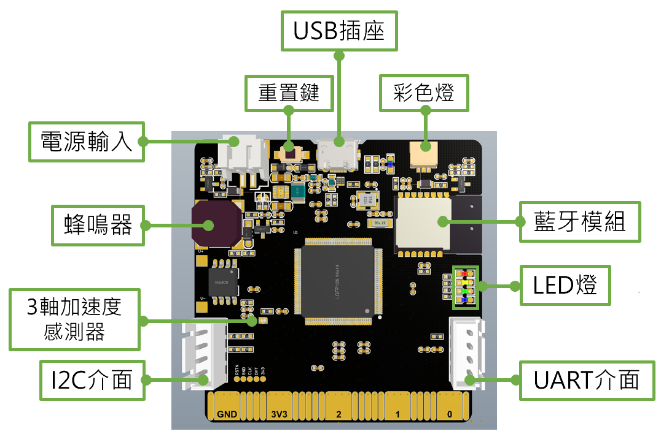
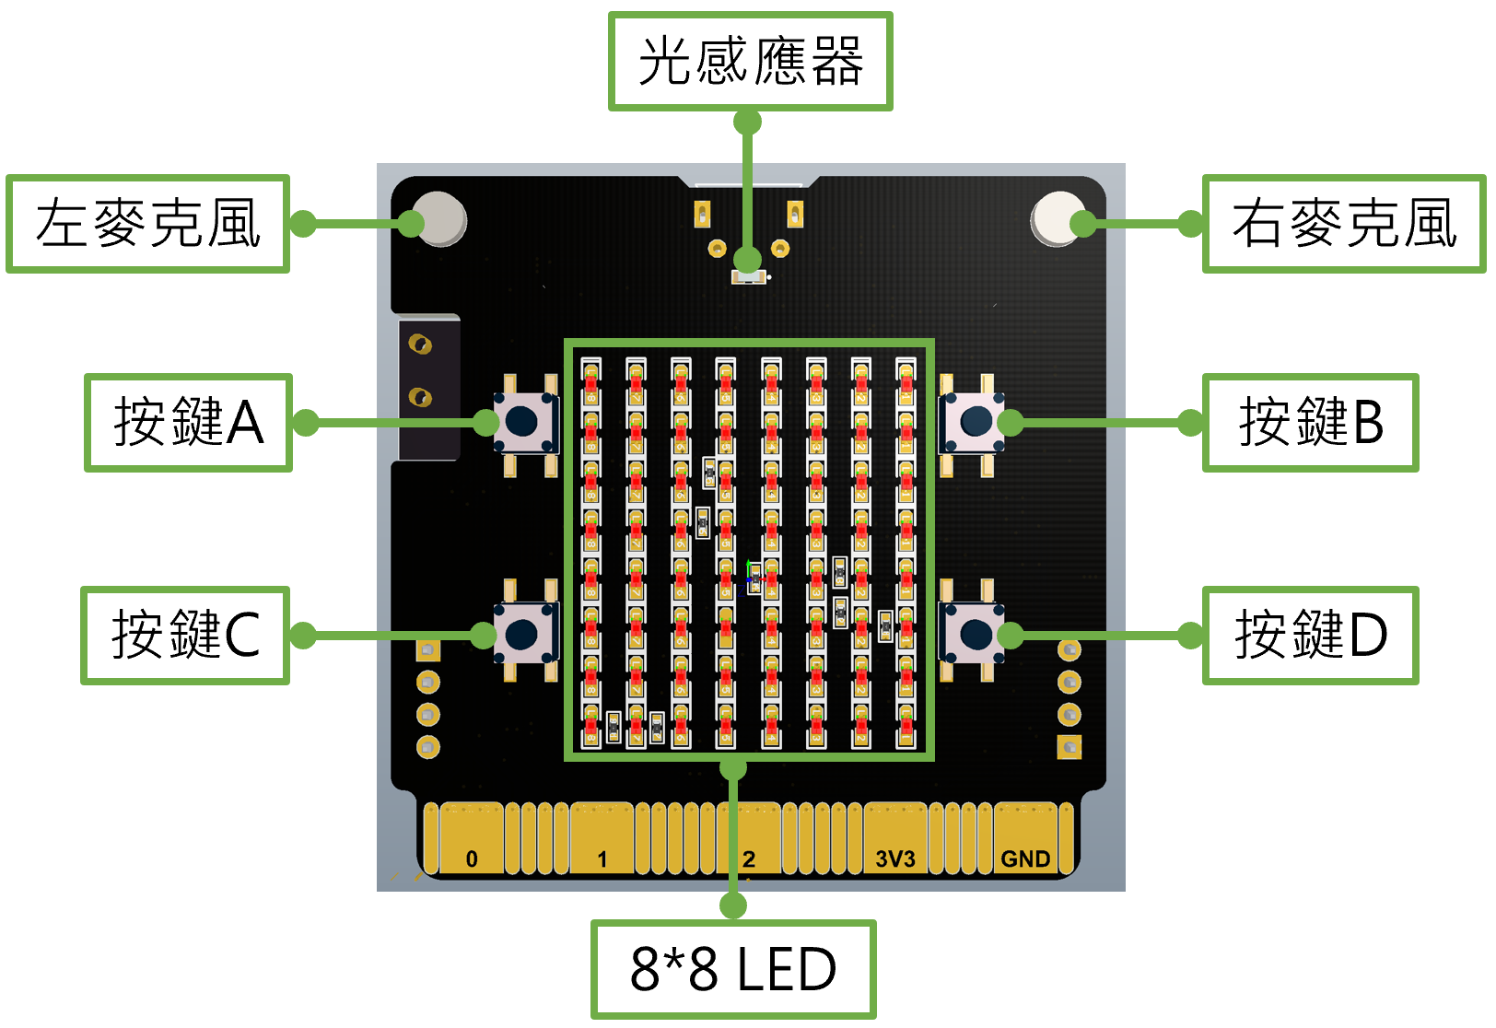
ePy-Plus易趣板介紹
正面
背面

Slide 5
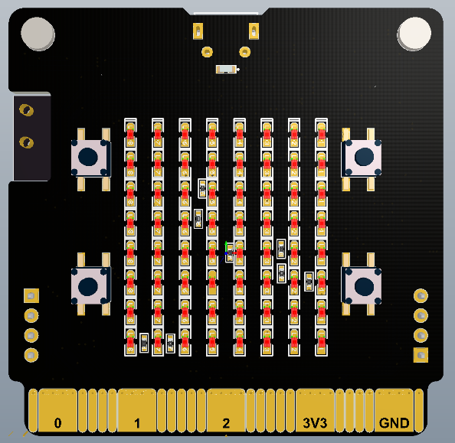

ePy-Plus易趣板介紹
尺寸 Dimension: | 55mm x 55mm x 8mm
處理器 Processor | M4, Cortex-M4
靜態存儲 SRAM | 160KB
快閃記憶體 Flash | 512KB+8MB
輸入電壓 Input Voltage | 3.3V
工作電流 Operation Current | 50mA
主頻 Clock Rate | 192MHz
供電方式 Power Supply | Micro USB/7.2V Battery
板載資源 On Board Functions
按鍵 x 4; Button x 4 | LED x 4
麥克風 x 2; MIC x 2 | 光感測器; Light Sensor
3軸加速度感測器; 3-Axis G-Sensor
RGB LED 外接最多64; Up to ext 64 RGB
8MB Flash (可用作U盤; as U-Disk)
藍牙BLE5.0
擴充介面 Expansion Ports
支持I2C, UART, SPI通訊協議; Support I2C, UART, SPI
6路12bit類比輸入; 6 channel 12bit ADC
4路PWM輸出; 4 channel PWM Output
25路數位IO; 25 IO port

Slide 6
ePy-Plus易趣板功能特色及應用
與Microbit腳位兼容
支持Blockly圖形化及Python雙程式語言學習
支持按鍵A, B, C, D 及 重置鍵RST
藍牙BLE5.0可以做程式下載或藍牙無線控制用
可外接RGB彩色燈, 最多64顆, 可以做文字, 圖形顯示, 情境燈等
內置8*8 LED Matrix, 可以做文字及圖形顯示
支持單色LED, 紅色R/綠色G/黃色Y/藍色B, 可以做紅綠燈時序控制
支持雙麥克風輸入, 可以做聲音偵測
蜂鳴器輸出, 可以播放Tone音樂
3軸加速度感測器, 可以偵測姿態
支持UART, I2C, SPI介面,方便來與各種感測器及設備來做連接及控制
支持4路PWM, 可以用來控制馬達速度
支持6路ADC 12位解析度
支持USB 隨插即用及U-Disk,並可以直接儲存資料在ePy-Plus
電池插座

Slide 7
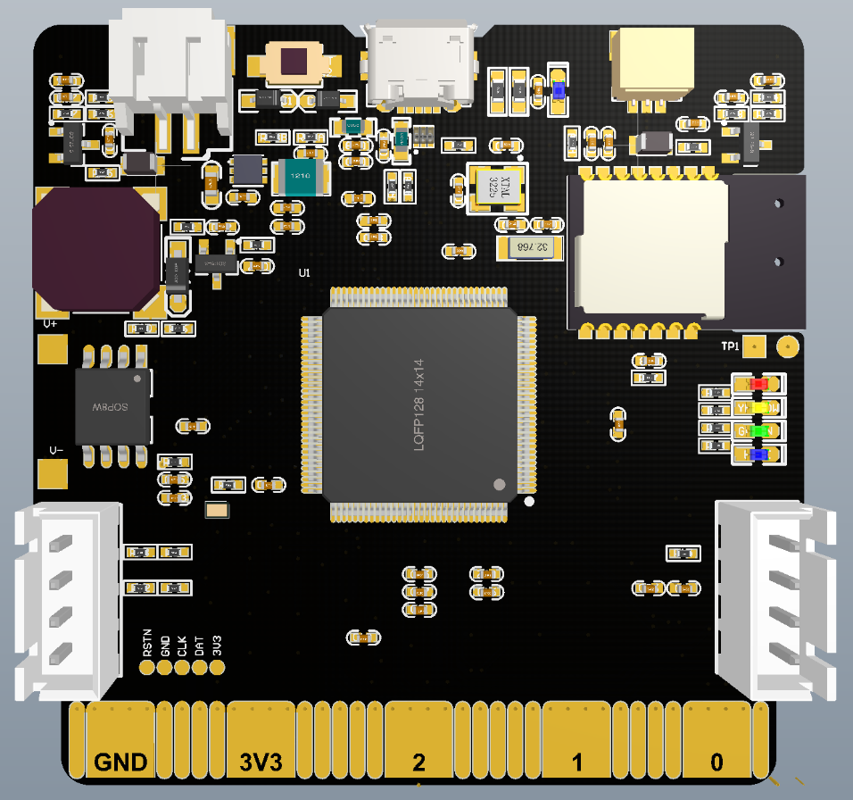
ePy-Plus狀態指示燈
綠、黃、紅、藍（G、Y、R 、B）四色燈： 可透過 PyCode 程式指令控制，自行設定開啟、關閉。
藍牙連線指示燈（藍色）： 無法透過 PyCode 程式指令控制，將依照系統預設開啟、關閉
綠色燈亮起 | 藍色燈亮起 | 紅色燈亮起
閃爍: 代表成功接上電源，等待與電腦藍牙連線 | 閃爍: 當藍色燈開始閃爍, 代表電池快要沒電了 | 代表在使用Pycode編寫程式時，有些指令出現錯誤。 只要修正Pycode指令之後，再次執行，紅色燈就會自動熄滅囉!
常亮: 使用筆記型/桌上型電腦與小派USB連線時，綠色燈就會常亮，代表成功連接上電腦 | 常亮: 當電腦或平板成功與小派完成藍牙連線時, 藍色燈就會常亮

Slide 8
